Slide 1
網頁程式設計Week12
104590012 莊文翊

Slide 2
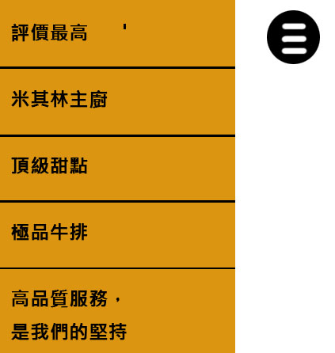
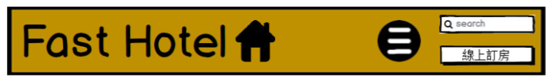
平板版面(M)
在選單上面標籤都改善為漢堡選單，
讓畫面清晰一點不會這麼的複雜
、煩躁。

Slide 3
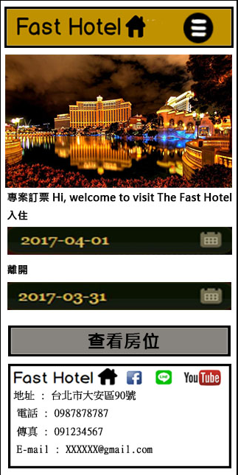
手機版面(S)
在手機上面，也是把上面標籤改為漢堡選單讓畫面更為清晰，以及中間的圖示改到下面去，讓使用者使用的時候不會有案不到的狀況，下面資訊也把自己分段讓字體更加明顯，在手機上面的視覺也比較舒服。

